Slide 1
এই স্লাইডটি শুধুমাত্র শিক্ষকবৃন্দ তথা কন্টেন্ট
ব্যবহারকারীর জন্য
সম্মানিত কন্টেন্ট ব্যবহারকারী/ শিক্ষকবৃন্দ এই কন্টেন্টটি পাঠদানের পূর্বে স্লাইড নোটের নির্দেশনাগুলো পড়ে নেবেন।।এছাড়াও শিক্ষক প্রয়োজনবোধে নিজস্ব কৌশল প্রয়োগ করতে পারবেন।
Notes:
সম্মানিত কন্টেন্ট ব্যবহারকারী/ শিক্ষকবৃন্দ এই কন্টেন্টটি পাঠদানের পূর্বে পাঠ্য পুস্তকের পাঠটি পড়ে নেবেন ।এই কন্টেন্টে ২টি দলীয় কাজ দেওয়া আছে ।

Slide 2
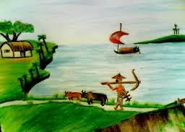
Notes:
শিক্ষক স্বাগতম জানিয়ে ছবিটির পটভূমি জানতে চাইবেন ।

Slide 3
পরিচিতি
শিক্ষক পরিচিতি
মো:শামীম
সহকারী শিক্ষক (কৃষি শিক্ষা)
হাজী আহমাদ আলী আলিয়া
কামিল মাদরাসা
সিরাজগঞ্জ।
মোবাইল:০১৯২০৫৬৬৪১৩
E-mail:shameemjamuna60@gmail.com
পাঠ পরিচিতি
শ্রেণি: ৮ম
বিষয়: কৃষিশিক্ষা
অধ্যায়: কৃষিজ উৎপাদন
পাঠ: ১৪
Notes:
শিক্ষক পরিচিতি পর্ব শেষ করবেন ।

Slide 4
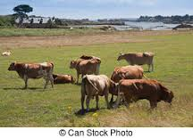
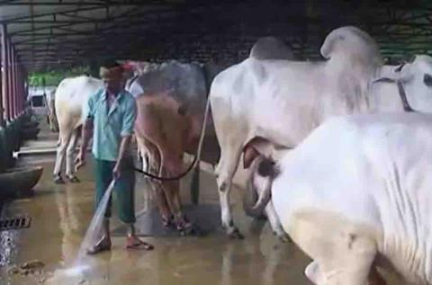
আজকের পাঠ
গরুর পালন পদ্ধতি ও পরিচর্যা
Notes:
শিক্ষক প্রথেম ছবি প্রদর্শন করার পর প্রশ্ন করবেন খি দেখলাম,কি বুঝলাম?এধরনের নানা প্রশ্ন নিয়ে সময়ের দিকে লক্ষ্য রেখে মুক্ত আলোচনা করে পাঠের শিরোনাম বের করে আনার চেষ্টা করবেন ।সবশেষে পাঠ ঘোষনা করবেন ।

Slide 5
শিখনফল
এ পাঠ শেষে শিক্ষার্থীরা-
গরুর পালন পদ্ধতি বর্ণনা করতে পারবে
গরুর পরিচর্যা পদ্ধতি উল্লেখ করতে পারবে।
Notes:
শিক্ষক শিখনফল ভালভাবে বুঝিয়ে বলবেন ।

Slide 6
গরুর পালন পদ্ধতি কত প্রকার?
তিন প্রকার
১। গোয়াল ঘরে রেখে পালন
২। বাইরে বেঁধে পালন
৩। চারণভূমিতে পালন
Notes:
শিক্ষক প্রথমে প্রশ্ন করে উত্তর জানার চেষ্টা করবেন ।ছাত্রদের নিকট থেকে উত্তর শোনার পর লেখা প্রদর্শন করবেন ।

Slide 7
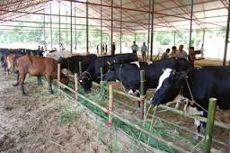
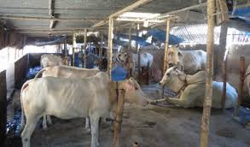
1. গোয়াল ঘরে রেখে পালন
পশুকে সম্পূর্ণ আবদ্ধ অবস্থায় পালন করা হয়
Notes:
শিক্ষক ছবি প্রদর্শন করার পর প্রশ্ন করবেন এবং শিক্ষার্থীদের উত্তর শোনার পর লেখা প্রদর্শন করবেন ।

Slide 8
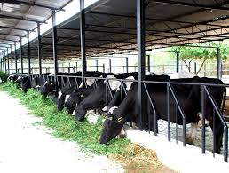
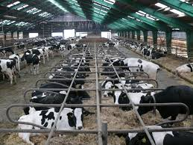
1. গোয়াল ঘরে রেখে পালন
পশু ৯ হলে একসারি এবং ১০ বা তার বেশী হলে দুই সারিবিশিষ্ঠ ঘর তৈরি করতে হবে
Notes:
শিক্ষক প্রশ্ন করবেন এবং শিক্ষার্থীদের উত্তর শোনার পর লেখা প্রদর্শন করবেন ।

Slide 9
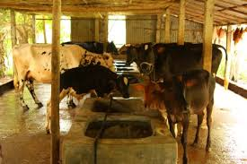
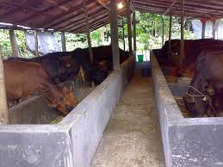
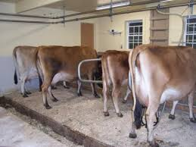
1. গোয়াল ঘরে রেখে পালন
প্রতিটি গরুর জন্য খাদ্য সরবরাহের পথ,চাড়ি,পশু দাড়ানোর স্থান,নর্দমা ও পশু চলাচলের ব্যবস্থা রাখতে হবে
Notes:
শিক্ষক ছবি প্রদর্শন করার পর প্রশ্ন করবেন এবং শিক্ষার্থীদের উত্তর শোনার পর লেখা প্রদর্শন করবেন ।

Slide 10
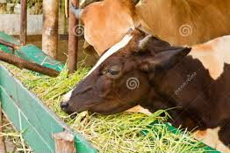
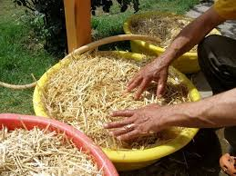
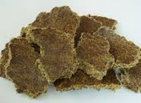
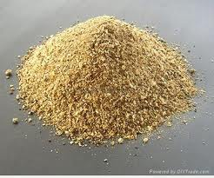
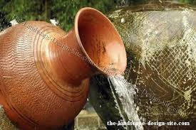
1. গোয়াল ঘরে রেখে পালন
এখানে কাঁচা ঘাস,খর,খৈল-ভুসি ও পানি সরবরাহ করা হয়
Notes:
শিক্ষক ছবি প্রদর্শন করার পর প্রশ্ন করবেন এবং শিক্ষার্থীদের উত্তর শোনার পর লেখা প্রদর্শন করবেন ।

Slide 11
1. গোয়াল ঘরে রেখে পালন
চারণভূমি না থাকলে এ পদ্ধতিতে পালন করা হয়
Notes:
শিক্ষক প্রশ্ন করবেন এবং শিক্ষার্থীদের উত্তর শোনার পর লেখা প্রদর্শন করবেন ।

Slide 12
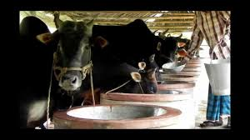
1.গোয়াল ঘরে রেখে পালন
কম আলো বাতাস পায় এবং সূর্যালোক থেকে বঞ্চিত হয়
Notes:
শিক্ষক প্রশ্ন করবেন এবং শিক্ষার্থীদের উত্তর শোনার পর লেখা প্রদর্শন করবেন ।

Slide 13
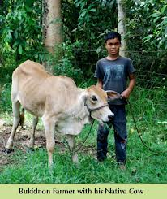
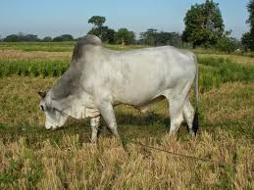
২. বাইরে বেঁধে পালন
রাস্তা,বাগান বাড়ি বা মাঠে বেঁধে ঘাস খাওয়ানো যায়
Notes:
শিক্ষক প্রশ্ন করবেন এবং শিক্ষার্থীদের উত্তর শোনার পর লেখা প্রদর্শন করবেন ।

Slide 14
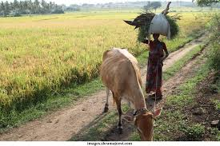
২. বাইরে বেঁধে পালন
অন্যের জমির ফসল যেন নষ্ট করতে না পারে সেদিকে খেয়াল রাখতে হবে।
Notes:
শিক্ষক প্রশ্ন করবেন এবং শিক্ষার্থীদের উত্তর শোনার পর লেখা প্রদর্শন করবেন ।

Slide 15
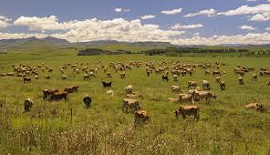
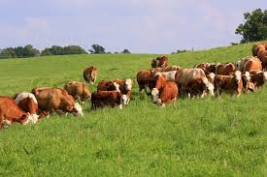
৩. চারণ ভূমিতে পালন
পশু তার প্রয়োজনীয় সবুজ ঘাস চারণভূমিতে খেয়ে থাকে
Notes:
শিক্ষক প্রশ্ন করবেন এবং শিক্ষার্থীদের উত্তর শোনার পর লেখা প্রদর্শন করবেন ।

Slide 16
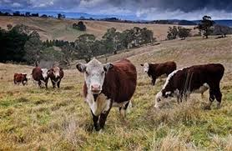
৩. চারণ ভূমিতে পালন
যে সব দেশে অনেক কৃষি জমি আছে সেখানে এ পদ্ধতি ব্যবহৃত হয়
Notes:
শিক্ষক প্রশ্ন করবেন এবং শিক্ষার্থীদের উত্তর শোনার পর লেখা প্রদর্শন করবেন ।

Slide 17
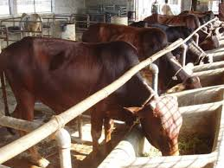
৩. চারণ ভূমিতে পালন
খৈল-ভূষি ও পানি গোয়াল ঘরে সরবরাহ করা হয়ে থাকে
Notes:
শিক্ষক প্রশ্ন করবেন এবং শিক্ষার্থীদের উত্তর শোনার পর লেখা প্রদর্শন করবেন ।

Slide 18
ছবি/ভিডিওগুলো মনোযোগ দিয়ে দেখি
ভিডিও দেখতে ছবিতে ক্লিক করুন

Slide 19
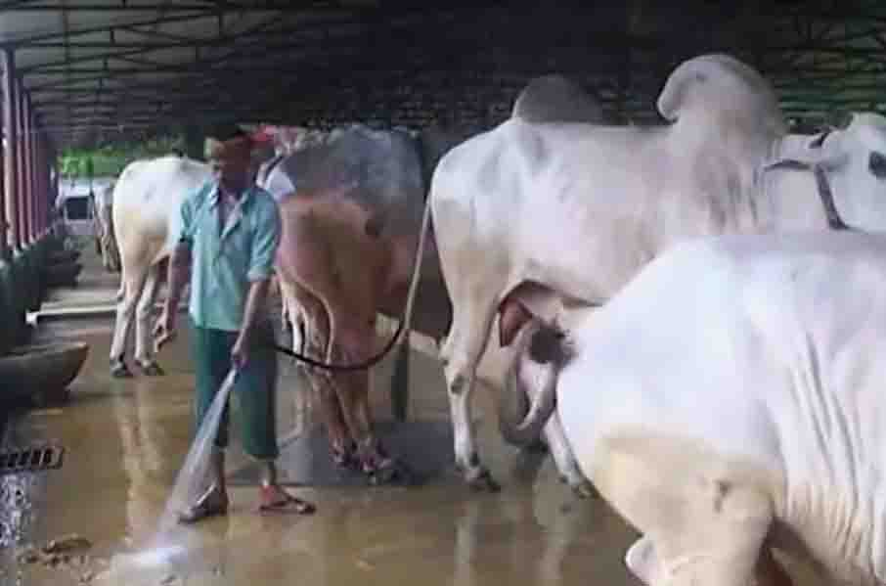
পশুর পরিচর্যা কিভাবে করতে হয়?
গোবর,মূত্র ফেলে দিয়ে বাসস্থান পরিস্কার পরিচ্ছন্ন রাখতে হয়
Notes:
শিক্ষক প্রশ্ন করবেন এবং শিক্ষার্থীদের উত্তর শোনার পর লেখা প্রদর্শন করবেন ।

Slide 20
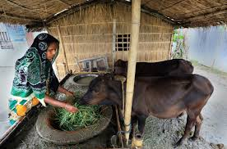
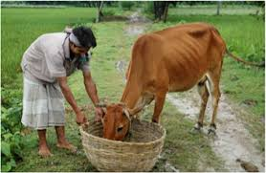
পশুর পরিচর্যা কিভাবে করতে হয়?
বাসি খাদ্য ফেলে দিয়ে তাজা খাদ্য সরবরাহ করতে হয়
Notes:
শিক্ষক প্রশ্ন করবেন এবং শিক্ষার্থীদের উত্তর শোনার পর লেখা প্রদর্শন করবেন ।

Slide 21
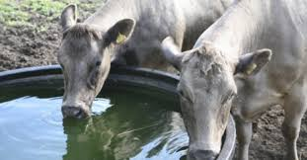
পশুর পরিচর্যা কিভাবে করতে হয়?
পর্যাপ্ত পরিস্কার পানি সরবরাহ করতে হবে
Notes:
শিক্ষক প্রশ্ন করবেন এবং শিক্ষার্থীদের উত্তর শোনার পর লেখা প্রদর্শন করবেন ।

Slide 22
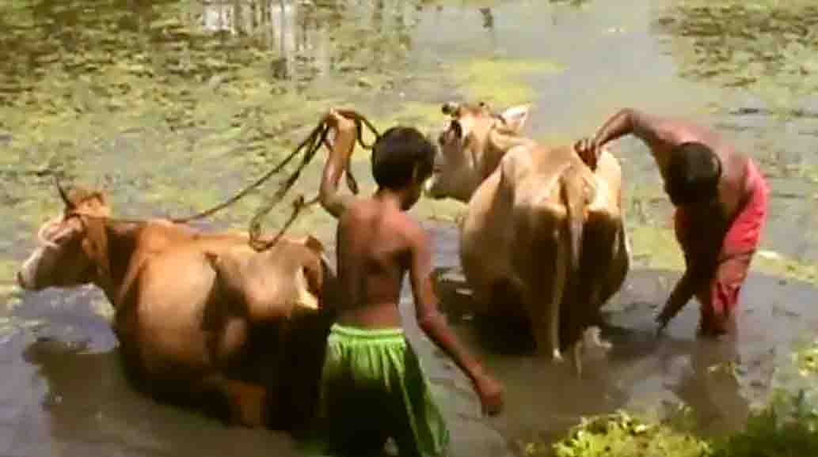
পশুর পরিচর্যা কিভাবে করতে হয়?
নিয়মিত গোসল করাতে হয়
Notes:
শিক্ষক প্রশ্ন করবেন এবং শিক্ষার্থীদের উত্তর শোনার পর লেখা প্রদর্শন করবেন ।

Slide 23
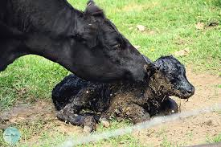
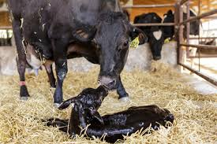
পশুর পরিচর্যা কিভাবে করতে হয়?
প্রজনন, গর্ভকালীন ও প্রসবকালীন যত্ন নিতে হবে
Notes:
শিক্ষক প্রশ্ন করবেন এবং শিক্ষার্থীদের উত্তর শোনার পর লেখা প্রদর্শন করবেন ।

Slide 24
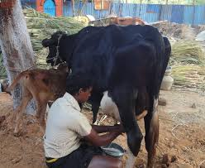
পশুর পরিচর্যা কিভাবে করতে হয়?
দোহনকালে গাভীকে বিরক্ত করা যাবে না।
Notes:
শিক্ষক প্রশ্ন করবেন এবং শিক্ষার্থীদের উত্তর শোনার পর লেখা প্রদর্শন করবেন।

Slide 25
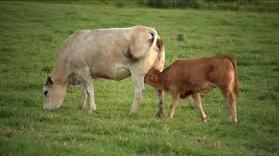
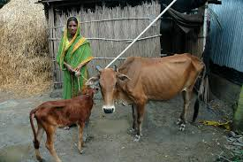
পশুর পরিচর্যা কিভাবে করতে হয়?
বাছুর যাতে পরিমিত দুধ পায় সেদিকে খেয়াল রাখতে হবে
Notes:
শিক্ষক প্রশ্ন করবেন এবং শিক্ষার্থীদের উত্তর শোনার পর লেখা প্রদর্শন করবেন ।

Slide 26
দলীয় কাজ
দল-০১:গরু পালন করার পদ্ধতি কয়টি?
দল-০২:গরুকে কি কি পরিচর্যা করা উচিত?
Notes:
শিক্ষক দুটি দল করে দলীয় কাজ দেবেন ।দলীয় কাজের জন্য মার্কার পেন,পোস্টার পেপার ও টেপ লাগবে।এগুলো না থাকলে খাতায় লেখা যেতে পারে ।দলীয় কাজ শেষে দলনেতাকে উপস্থাপন করতে বলবেন ।

Slide 27
দলীয় কাজ উপস্থাপন
তোমাদের দলীয় কাজ উপস্থাপন কর
কাজ-০১: গরুকে কত পদ্ধতিতে পালন করা যায়?
কাজ-০২:গরুকে কি কি পরিচর্যা করা উচিত?
Notes:
দলীয় কাজ শেষে দলনেতাকে উপস্থাপন করতে বলবেন ।

Slide 28
মূল্যায়ন
১। পশুর সংখ্যা ১০ এর বেশী হলে কয় সারিবিশিষ্ট ঘর তেরি করতে হয়?
২। পশুকে বাইরে বেঁধে পালন করলে কি কি সতর্কতা অবলম্বন করতে হয়?
৩। পশুর ৩টি পরিচর্যা উল্লেখ কর

Slide 29
বাড়ির কাজ
১। ১৫ টি গাভি পালনের জন্য একটি গোয়াল ঘরের নকশা প্রস্তুত কর।
Notes:
দলীয় কাজ শেষে দলনেতাকে বাড়ির কাজ করতে বলবেন।

Slide 30
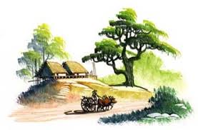
আসুন গ্রাম বাংলার প্রতিটি
ঘরে ঘরে
গরু পালন করে
বেকারত্ব দুর করি,
আমিষের চাহিদা মিটাই
এবং
বৈদেশিক মূদ্রা অর্জন
করে
সোনার বাংলা গড়ে তুলি।
ধন্যবাদ
খোদা হাফেজ
Notes:
শিক্ষক ধন্যবাদ জানিয়ে শেষ করবেন ।

